Slide 1
Businessprocessen
Hoofdstuk 1.1 Business Process Management

Slide 2
Overzicht
Wat zijn bedrijfsregels? Doel: factoren herkennen die het modelleren van bedrijfsprocessen beïnvloeden
Wat zijn bedrijfsstromen?
Wat zijn bedrijfsprocessen?
Wat is een procesgeoriënteerde organisatie?
Wat is Business Process Management?
Wat is Business Process Re-engineering?

Slide 3
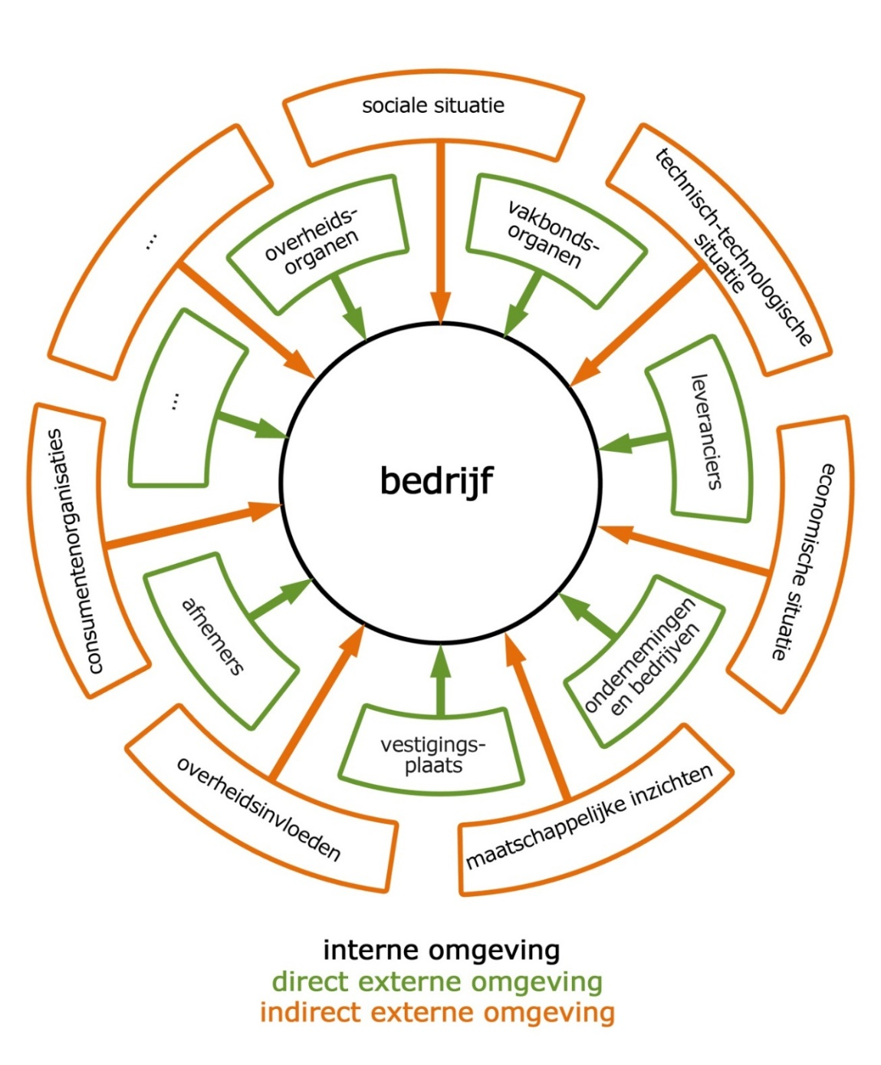
Een bedrijf is geen eiland
Een bedrijf als open dynamisch geheel wordt beïnvloed door
verschillende spelers
Al deze spelers bepalen de spelregels
→ Bedrijfsregels

Slide 4

1. Bedrijfsregels
Externe bedrijfsregels → Wetgeving
Bedrijven moeten kunnen garanderen dat hun bedrijfsprocessen en zeker hun boekhoudkundige registraties conform zijn aan wetten en kwaliteitsnormen.
In het jargon spreekt men over Regulatory Compliance.

Slide 5
1. Bedrijfsregels
Externe bedrijfsregels → Wetgeving
Voorbeelden van wetten en kwaliteitsnormen die moeten opgevolgd worden en via externe audits worden gecontroleerd
ISO normering
Sarbanes-Oxley, Basel II
GxP wetgeving voor farmaceutische, medische en voedingindustrie die een verzameling van kwaliteitsrichtlijnen bevat
Narcotica wetgeving
GDPR-wetgeving rond data en privacy
European Food Law
U.S. FDA Food, Beverage, and Dietary Supplement Regulations

Slide 6
1. Bedrijfsregels
Interne bedrijfsregels → Bedrijfsbeleid
Regels afgeleid uit methodologieën als Lean, Six Sigma
Max aantal orders op de werkvloer is 35
Tussenvoorraad in productie is 0
Regels die het bedrijfsbeleid verwoorden
Wanneer de koper niet betaalt na 30 dagen, moet een bericht “nalatigheid betaling” verstuurd worden
Deelleveringen zijn niet toegestaan
Een klant krijgt 3% korting bij aankopen van meer dan €1000
…

Slide 7
1. Bedrijfsregels
Bedrijfsregels en IT
Bedrijfsregels gelden over systemen en applicaties heen
Streefdoel is dat via applicaties compliance kan gegarandeerd en afgedwongen worden.
Interne en externe bedrijfsregels
Applicatie X (ERP)
Applicatie Y (CRM)
Applicatie Z (SharePoint)

Slide 8
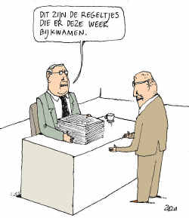
Business Research
Zoek voorbeelden van bedrijfsregels opgelegd door:
Overheid
Werknemers
Vakbonden
Financiële instellingen
Leveranciers
Klanten
Concurrenten

Slide 9
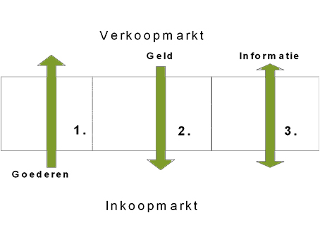
2. Bedrijfsstromen
Notes:
Bron: M. Van Beylen

Slide 10
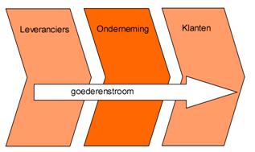
2. Goederenstroom
Loopt via de onderneming van de leveranciers naar de klanten.

Slide 11
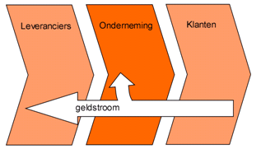
2. Geldstroom
Het bedrag dat de klanten voor de goederen of diensten betalen, stroomt via het bedrijf naar de leveranciers. Een gedeelte van de geldstroom blijft in het bedrijf in verband met gemaakte kosten en te behalen winst.

Slide 12
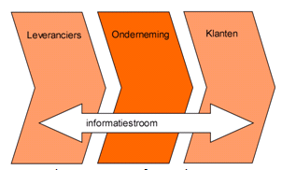
2. Informatiestroom
De informatiestroom loopt door het hele bedrijf heen en vormt als het ware het zenuwstelsel van de organisatie.

Slide 13
2. Informatiestroom
Informatie wordt gecreëerd doorheen de opéénvolgende stappen in een bedrijfsproces
Elke stap in een bedrijfsproces maakt op zijn beurt gebruik van de informatie gecreëerd in de voorgaande stappen

Slide 14
2. Voorbeeld informatiestroom
Order to cash
Aanmaken klantenrecord (leveradres, facturatieadres, …)
Controleren kredietwaardigheid klant
Aanmaken orderrecord (leverdatum, goederen, …)
Controleren voorraad
Organiseren pick/pack en verzending
Opstellen en versturen factuur
Opvolgen betaling klant
Opstarten aanmaningsprocedure

Slide 15
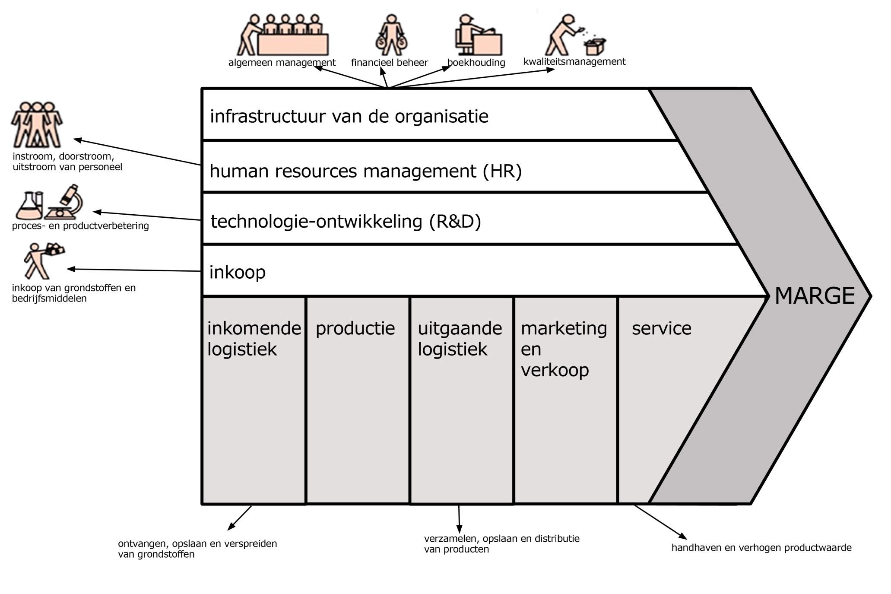
3. Bedrijfsprocessen
Even herhalen

Slide 16
3. Bedrijfsprocessen
Soorten processen conform Porter
De bewerkende of primaire processen
Inkomende logistiek, productie, distributie, verkoop, dienst na verkoop → transformatie
De ondersteunende of secundaire processen
Infrastructuur, HR, Inkopen, R&D
De management of bestuurlijke processen
Strategisch, tactisch, operationeel

Slide 17
3. Wat is een bedrijfsproces?
Je kan een voorbeeld geven waarbij het wijzigen van het proces de aanzet is tot het ontwikkelen van nieuwe technologieën.

Slide 18
3. Een bedrijfsproces …
zet input(s) om in output(s)
draagt bij tot het bereiken van doelstellingen
creëert toegevoegde waarde
wordt aangestuurd door een vorige activiteit of door de tijd (~event driven)
wordt uitgevoerd door mensen in een bepaalde rol
wordt uitgevoerd op een of meerdere fysieke plaatsen
is afdelingsoverschrijdend
maakt gebruik van middelen: machines, applicaties, modellen, …
moet voldoen aan regels (wet- en regelgeving)

Slide 19
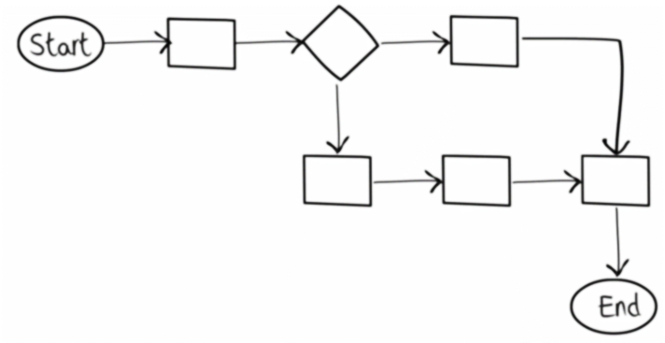
3. Een bedrijfsproces
kan worden gemodelleerd oa met BPMN
Business Process Modeling & Notation

Slide 20
Zijn de volgende items bedrijfsprocessen?
 | Ja | Nee
Voorraadtelling |  | x
Aanwerven van een werknemer | x
Boekhouding |  | x
Klachtenafhandeling | x
Betaling factuur aan leverancier |  | x
Klantofferte | x
Verzenden van een bestelling | x
Order-to-cash | x

Slide 21
4. Organisatiestructuur
Vraag is nu of de traditionele, functionele organisatiestructuur zich leent om procesdenken te integreren in een organisatie.
Procesdenken maakt immers komaf met het afdelingsgericht ‘hokjes’ denken.

Slide 22
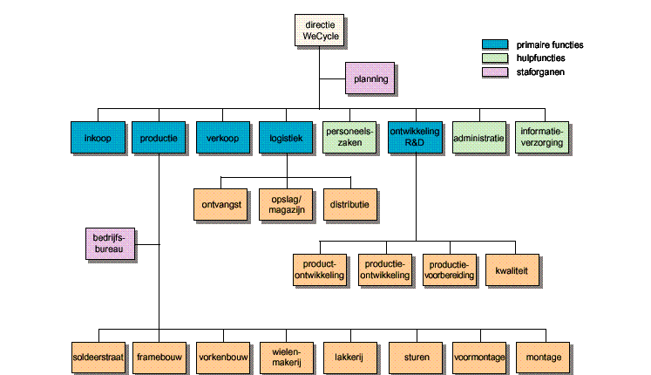
4. Organisatiestructuur
Organigram firma WeCycle: productie mountainbikes
Notes:
Bron: M. Van Beylen

Slide 23
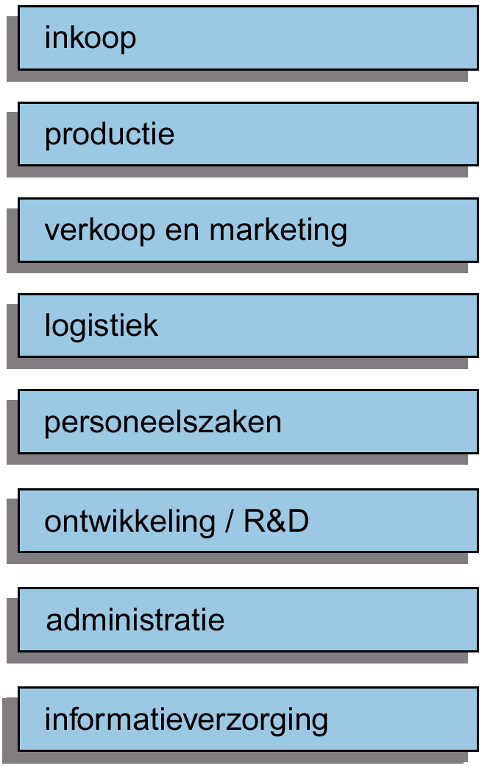
4. Organisatiestructuur
Functionele processen WeCycle
Notes:
Bron: M. Van Beylen

Slide 24
4. Organisatiestructuur
Kenmerken verticale, functionele organisatie
Afdelingen op basis van bedrijfsfunctie en competenties
Sturing top-down via de hiërarchie
Prestatie indicatoren per afdeling
Silo denken, eiland denken
Suboptimalisatie per afdeling
Afdelingen die elkaar tegenwerken
Weinig betrokkenheid met het eindproduct
...

Slide 25
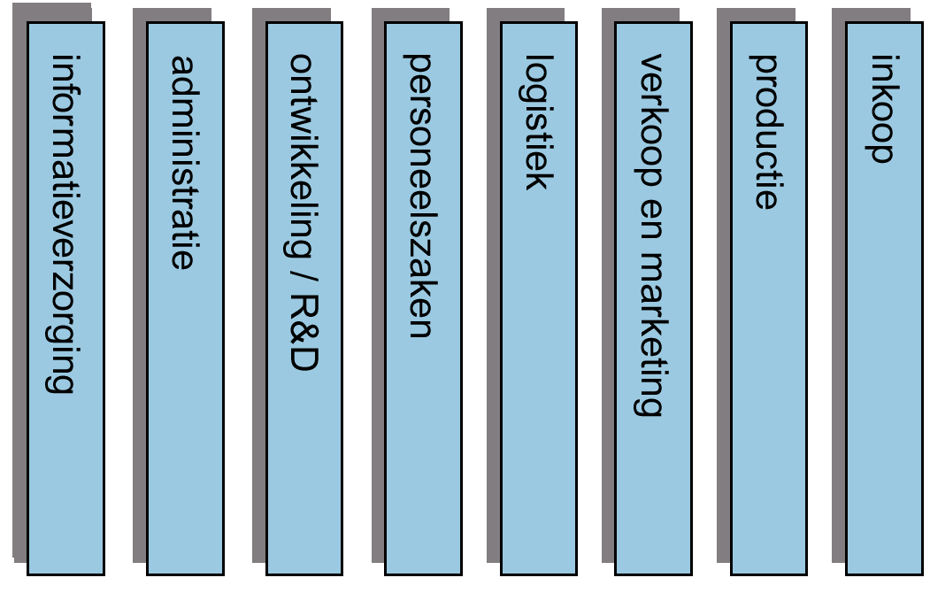
4. Organisatiestructuur
Procesgeoriënteerde organisatie
Order-to-Cash
Make-To-Order
Procure-To-Pay
Handling Claims
…

Slide 26
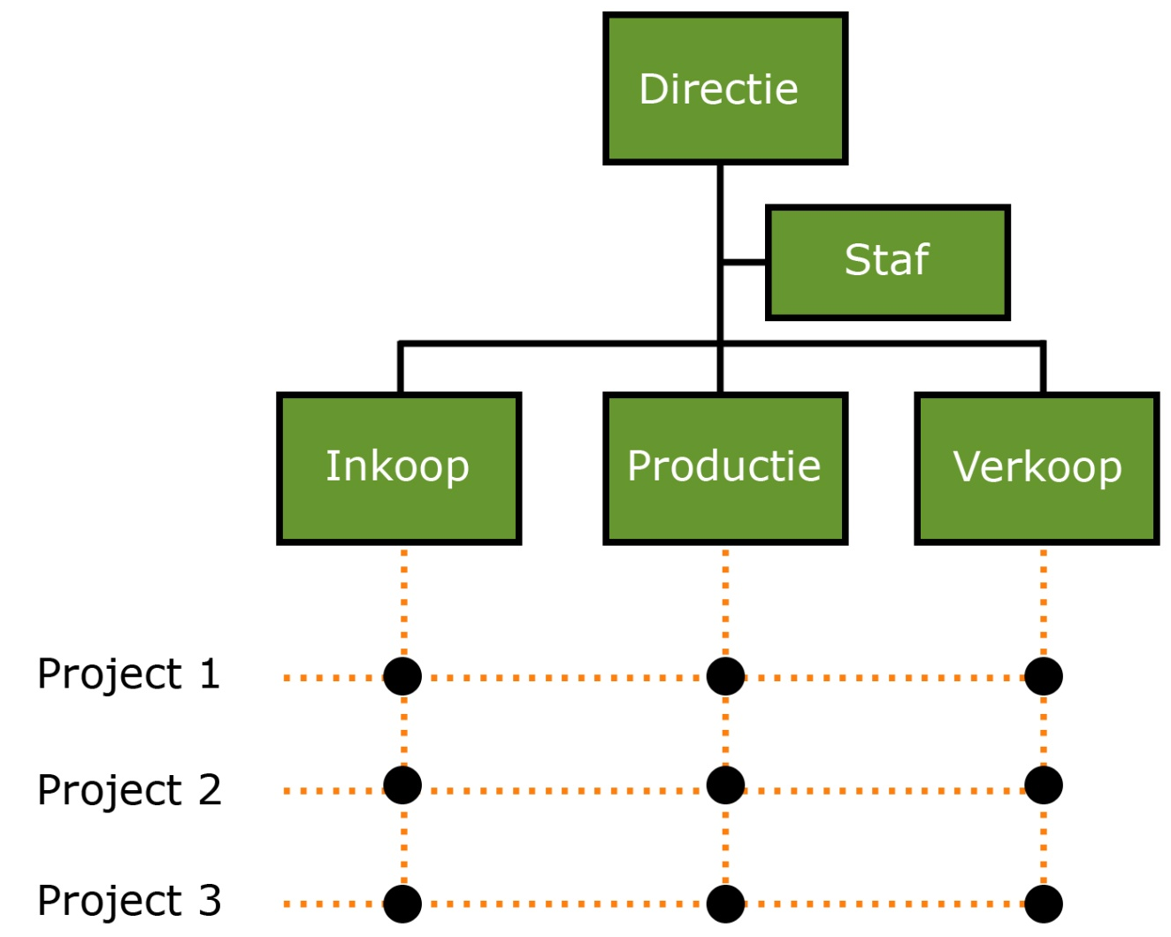
4. Organisatiestructuur
Zie Business Essentials: Matrixorganisatie

Slide 27
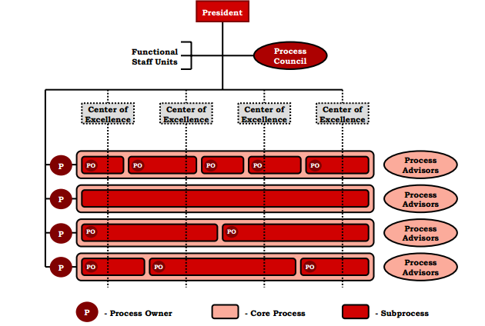
4. Organisatiestructuur
Een zuiver procesgeoriënteerde organisatie gaat nog een stap verder dan de matrixorganisatie en schaft de afdelingen af.

Slide 28
4. Organisatiestructuur
Een ‘procesgerichte’ organisatie is NIET gefocust op afdelingen, taken, banen, werknemers of bestaande structuren en organigrammen maar wel georganiseerd met het oog op verhogen van de efficiëntie van de flow (goederen, geld, informatie) doorheen het bedrijf.

Slide 29
4. Organisatiestructuur
Kenmerken procesgeoriënteerde organisatie
Focus op end-to-end verantwoordelijkheid
Afdelingsoverstijgende teams
Werknemers kijken verder dan de eigen werkplek
Keten denken
Meer focus op de klant
Meer aandacht voor core business
Gericht op corrigeren en verbeteren
Werking sneller aanpasbaar

Slide 30
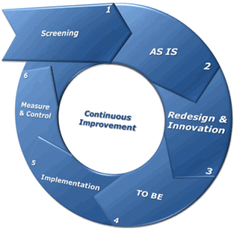
5. Wat is BPM?
Business Process Management
Het continu proces van herkennen, beschrijven (As Is), herontwerpen(As Is → To Be), implementeren en meten van bedrijfsprocessen met het oog op verbetering
Notes:
Bron figuur: http://www.foresee.be/totalsolutionbpm.htm

Slide 31
5. Wat is BPM?
BPM betekent dat bedrijfsprocessen continu gediagnosticeerd worden, wat al dan niet leidt tot initiatieven om de prestaties van een proces te verhogen.
Een dergelijk initiatief moet gepland worden, waarna een nieuw procesontwerp moet worden opgesteld.
Nadat het nieuwe proces is ingebed in de organisatie zal dat lopende proces gemonitord worden om zo de prestaties af te zetten tegen de vooropgestelde doelen en middelen.
Inzichten verworven uit deze controlefase kunnen leiden tot een nieuwe kijk op het proces, wat een nieuwe start van de BPM-cyclus betekent.

Slide 32

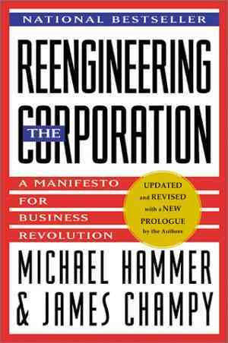
5. Wat is BPR?
BPM leidt tot innovaties, verbeteringen, … door herontwerpen van de bedrijfsprocessen
Wanneer dat herontwerp zeer radicaal en drastisch is, spreekt men van BPR of Business Process Re-engineering

Slide 33
5. Wat is BPR?
WAT? “Re-engineering is the fundamental re-thinking and radical re-design of business processes to achieve dramatic improvements in critical contemporary measures of performance, such as cost, quality, service and speed”
Definitie uit:
Re-engineering the Corporation Michael Hammer & James Champy 1993

Slide 34
5. Wat is BPR?
Concept BPR wordt verduidelijkt via audio-fragment op YouTube:
De visie van Michael Hammer op re-organiseren

Slide 35
5. Voorbeeld BPM/BPR
Pratijkvoorbeeld voorraadbeheer Wal-Mart:
Wal-Mart bestelde zelf voorraad bij fabrikanten als Proctor and Gamble. Resultaat was ofwel te kleine ofwel te grote voorraden.
Na een BPR-proces verzorgt Proctor and Gamble zelf de voorraden bij WalMart omdat zij beter inzicht hebben in de tendensen op de markt.
Resultaat: beter voorraadbeheer; effectiever aanvullen van de voorraden

Slide 36
5. Voorbeeld BPM/BPR
Pratijkvoorbeeld inkoopproces HP:
Het inkoopproces verliep bij HP gedecentraliseerd. Elke vestiging, elke afdeling maakte prijsafspraken met door hen gekozen leveranciers.
Na een BPR-proces is er een gedeelde database met prijsafspraken en wordt er centraal onderhandeld over hoeveelheidskortingen
Resultaat: kostenbesparing door gebruik te maken van centraal onderhandelde kortingen

Slide 37
Besluit
BPM verplicht de organisatie de bedrijfsprocessen te heroverwegen en te optimaliseren.
Van Business Process Improvement tot Business Process Reengineering
“The first rule of any ICT used in a business is that automation applied to an efficient operation will magnify the efficiency. The second is that automation applied to an inefficient operation will magnify the inefficiency.” Bill Gates

Slide 38
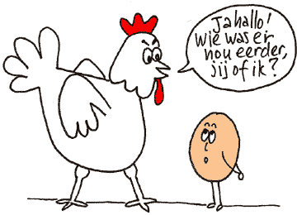
Business Research
Zoek van beide situaties een voorbeeld
Ontwikkelingen in IT en technologie zijn vaak de drijfveer tot het herdenken van de bedrijfsprocessen.
Omgekeerd kan ook de nood aan procesverbetering aanleiding zijn tot nieuwe ontwikkelingen op vlak van IT en technologie.

Slide 39
Business Case
Lees het artikel ‘Hogeschool Utrecht als procesgeoriënteerde organisatie’.
Welk proces heeft de hogeschool onder de loep genomen?
Welke fasen heeft de hogeschool doorlopen om het proces te herdenken?
Waarom mag de hogeschool zich een procesgeoriënteerde organisatie noemen?

